Slide 1
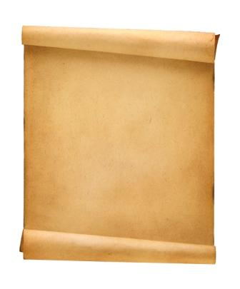
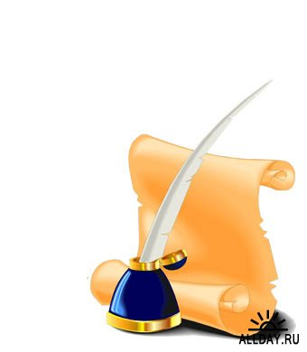
Урок окружающего мира
3 класс
Учитель Прокофьева М.П.

Slide 2
На уроке наши глаза внимательно смотрят и все видят.
Уши внимательно слушают
и все слышат.
Голова отлично думает.

Slide 3
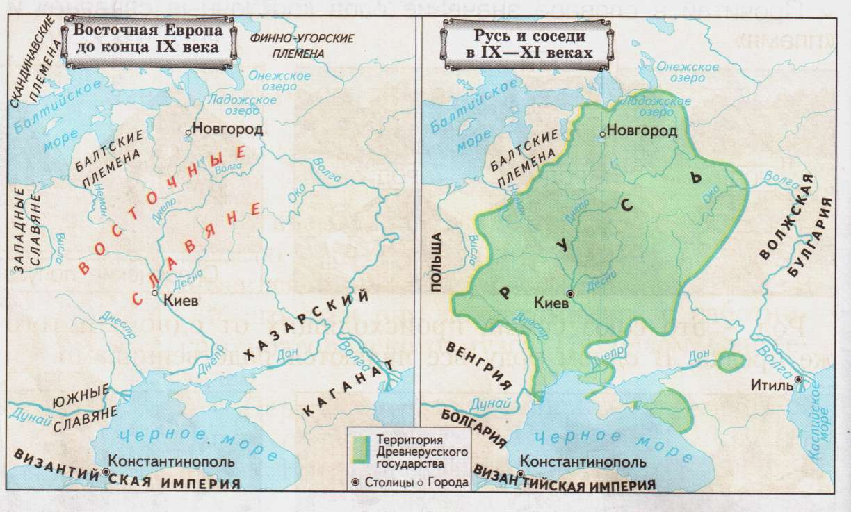
Как и когда появилось
государство Русь?
Территория Государство

Slide 4
1) Кто такие «восточные славяне»?
Как жили славяне?
3) Чем занимались
славяне?
4) Как одевались славяне?
5) Во что верили славяне?

Slide 5
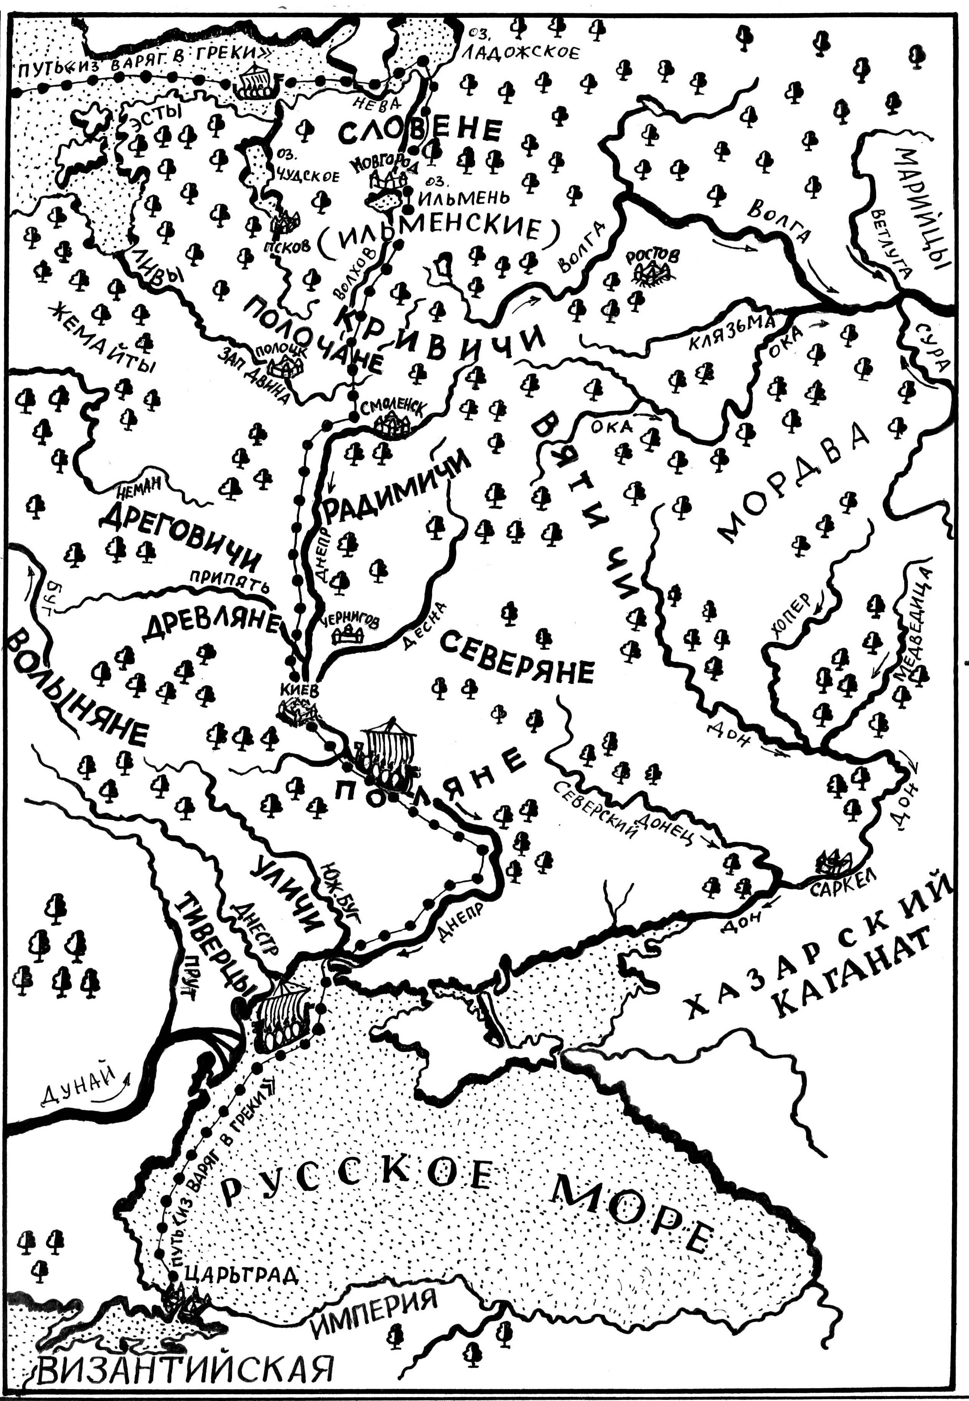
Кто такие славяне?
Восточные славяне – племена, которые в древности жили на территории нашей Родины.

Slide 6
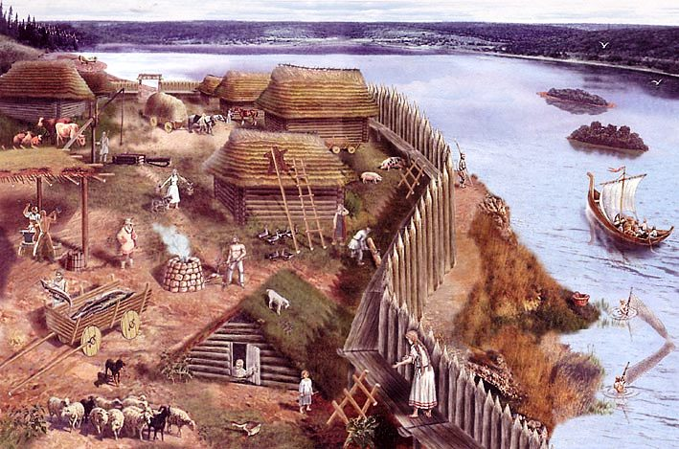
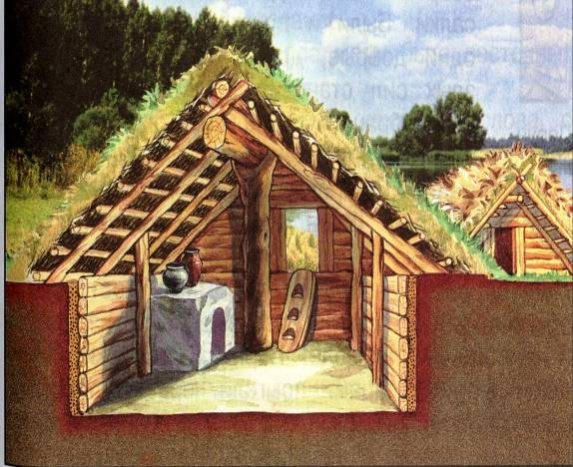
Как жили славяне?

Slide 7
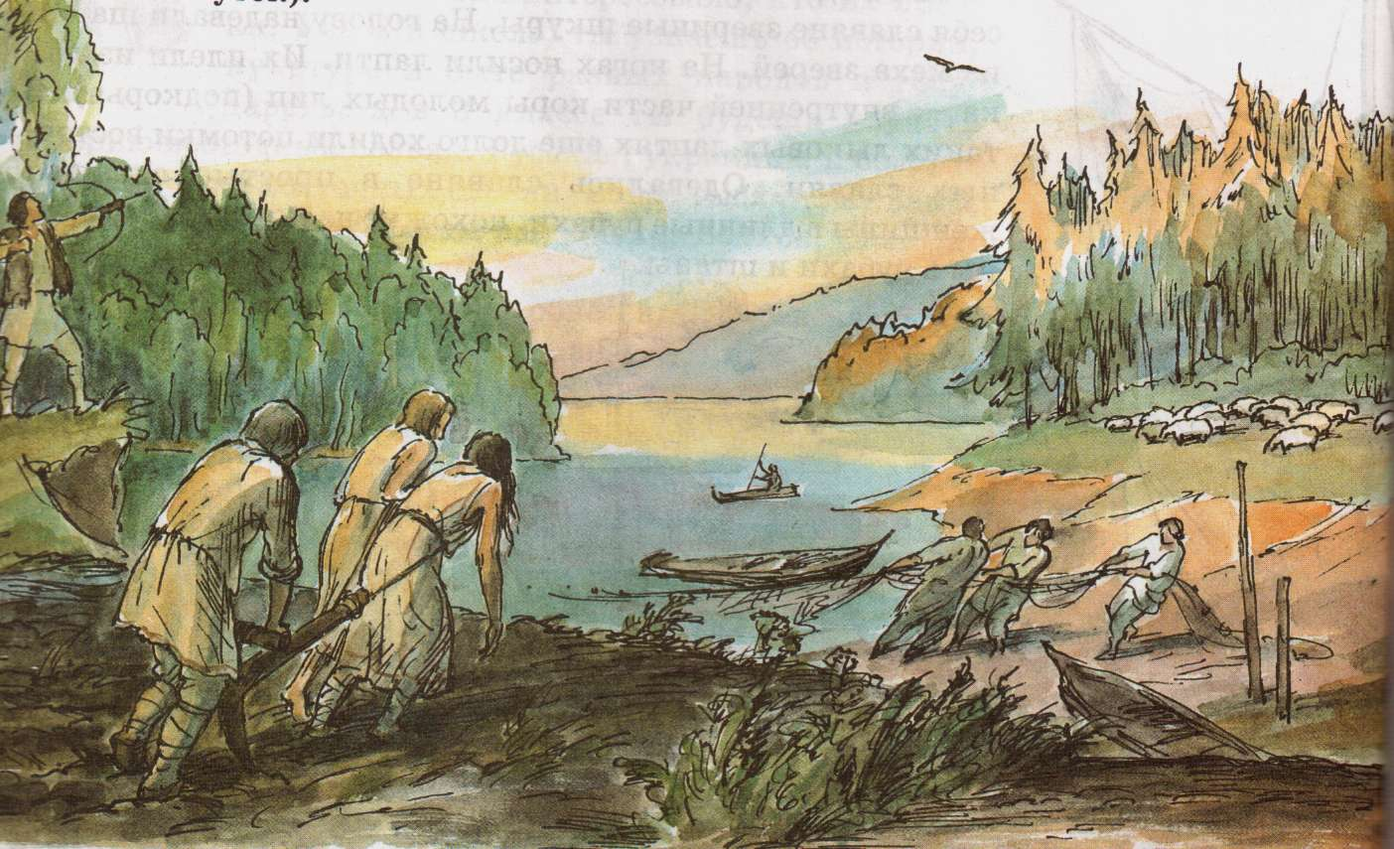
Чем занимались славяне?

Slide 8
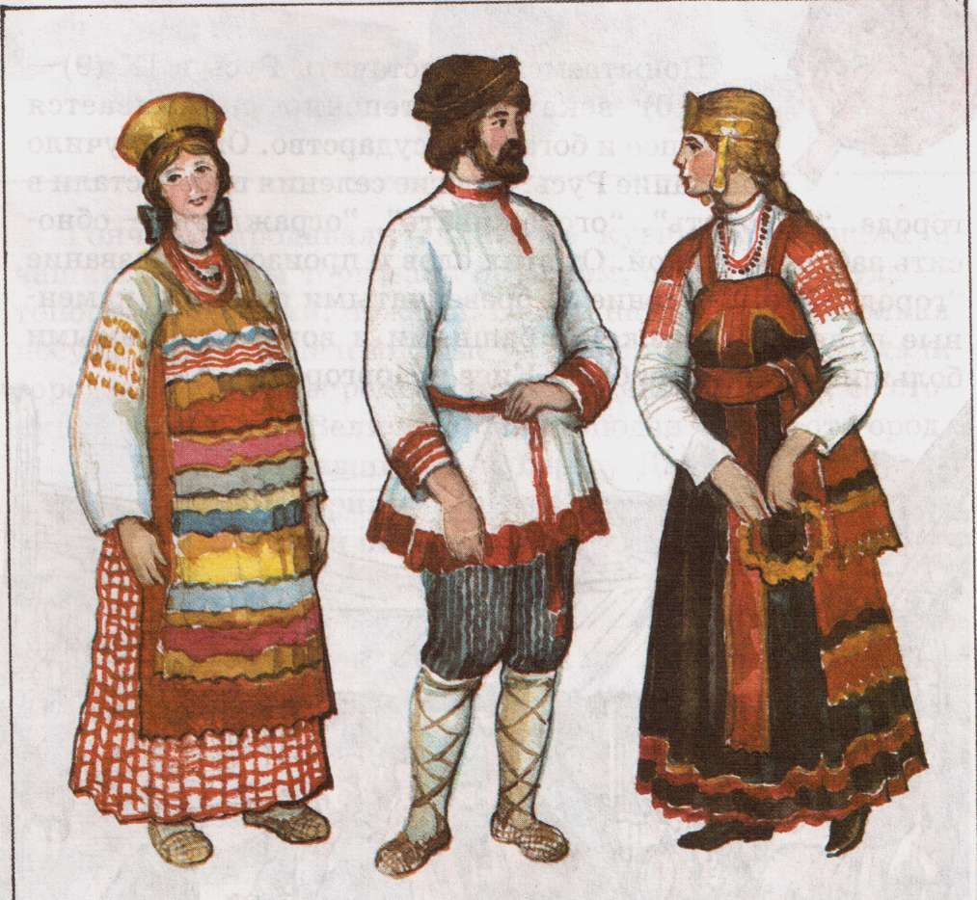
Как одевались славяне?

Slide 9
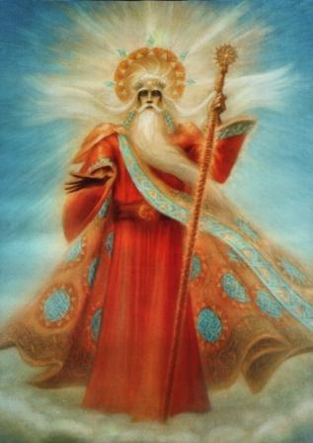
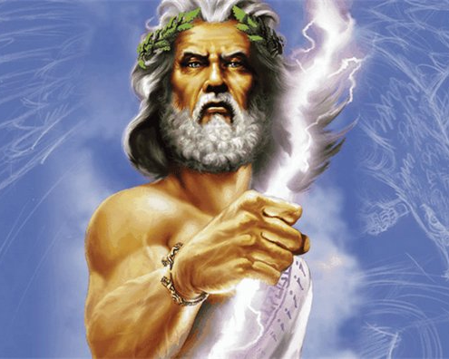
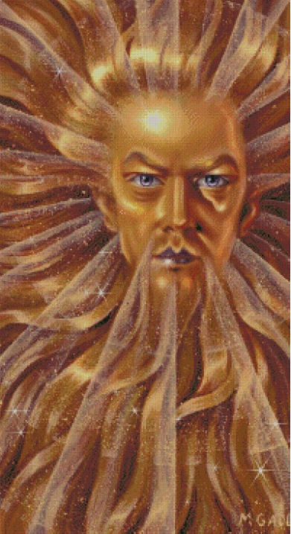
Во что верили славяне?
Перун —
бог молнии
и грома
Сварог –
отец небесный
бог Солнца

Slide 10
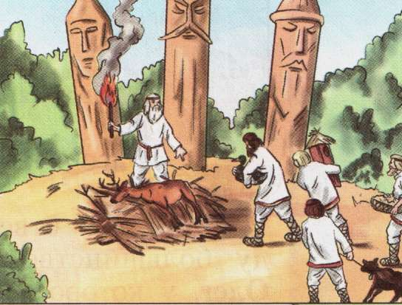
Во что верили славяне?

Slide 11
Когда на Руси появилось
государство?
Крепостные стены
Дружина
Дань
Территория

Slide 12
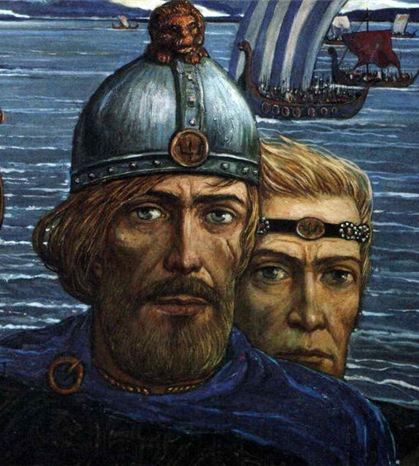
Князь Олег
основатель единого древнерусского государства
882 год

Slide 13
Проверь
себя.
Оцени
себя.
1. б 2. в 3. г 4. б 5. а, в
« 5» - ошибок нет
« 4» - 1 ошибка
« 3» - 2 ошибки
« 2» - 3 и более ошибок

Slide 14
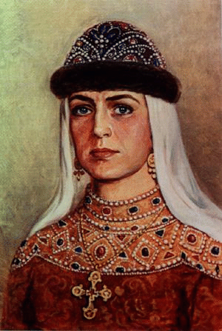
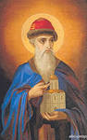
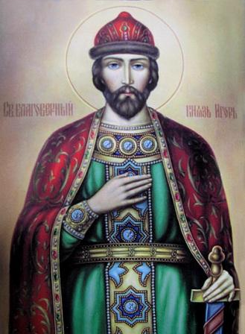
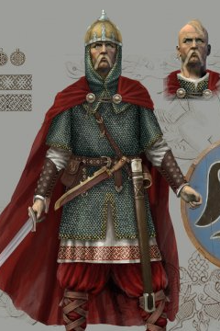
Первые киевские
князья
княгиня Ольга
945 – 962 гг.
князь
Владимир
980 – 1015 гг.
князь
Святослав
962 – 972 гг.
князь Игорь
912 – 945 гг.

Slide 15
Дом. задание
Стр. 29 – 31 читать,
отвечать на вопросы.

Slide 19
Спасибо за отличную работу на уроке

